Slide 1
Технологическая компания
КвазиКристаллы
1
www.quasicrystals.ru

Slide 2
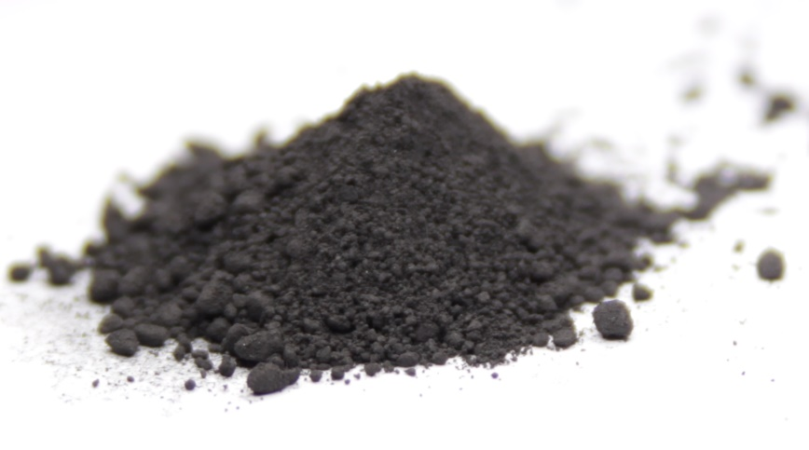
Что такое квазикристаллы?
Квазикристаллы («КК») - новый тип наноразмерных интерметаллических соединений, структура которых находится между аморфными и кристаллическими телами.
Сплав Al-Cu-Fe, полученный в лаборатории
2
www.quasicrystals.ru

Slide 3
Технология получения
В лаборатории ТК «КвазиКристаллы» был разработан новый способ получения однофазного квазикристаллического порошкового сплава системы Al-Cu-Fe (Al 65%, Cu 20%, Fe 15%).
Способ получения:
исходную смесь порошков Al, Cu и Fe, взятых в нужном соотношении, перемешивают и нагревают в бескислородной атмосфере до 800-1100°С и выдерживают при этой температуре 1-2 часа.
полученное спекшееся образование измельчают в порошок нужного размера (от 10 до 100 мкм). Перемешивание проводят вручную в среде жидкого испаряющегося пластификатора под тягой не менее 1 часа до получения однородной смеси и повышения ее вязкости.
Производство КК-порошка осуществляется на базе опытно-внедренческой лаборатории, в которой имеется
производственное оборудование.
3
www.quasicrystals.ru

Slide 4
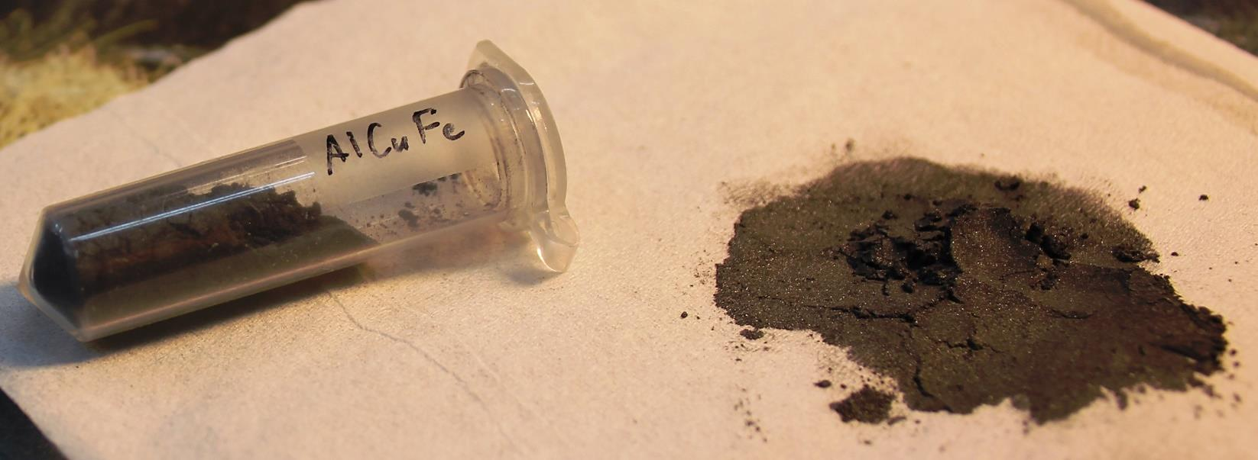
Характеристики получаемого порошка
Плотность: 4 г/см³
Дисперсность базового порошка: 50-70 мкм
Коэффициент трения по стали: 0,14
Твердость: 800-1000 Hv кг/мм²
Теплопроводность: 2 Вт/(м·К)
Удельное сопротивление (при Т_{комн}): 4,5 мОм∙см
4
www.quasicrystals.ru

Slide 5
Сравнение с другими материалами
 | Твердость, Hv кг/мм² | Коэффициент трения по стали | Теплопроводность, Вт/(м·К)
Al-Cu-Fe | 800-1000 | 0,14 | 2
Низкоуглеродистая сталь | 70-200 | 0,22 | 50
Медь | 40-105 | 0,24 | 390
Алюминиевый сплав | 25-45 | 0,55 | 170
5
www.quasicrystals.ru

Slide 6
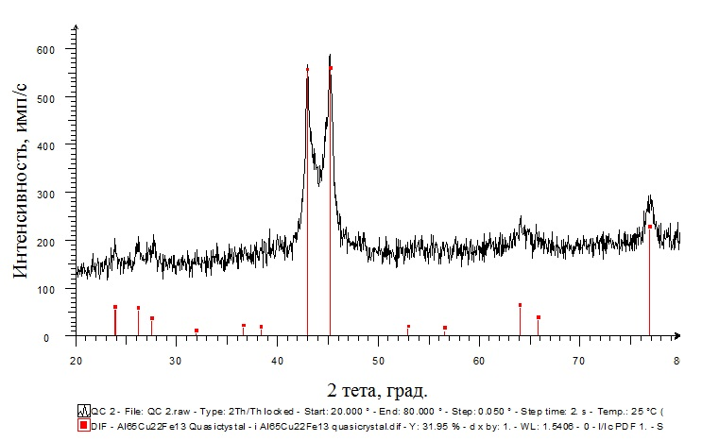
Рентгенограмма обожжённого образца
6
www.quasicrystals.ru

Slide 7
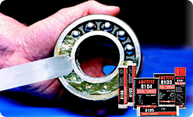
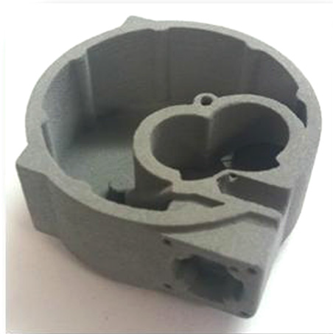
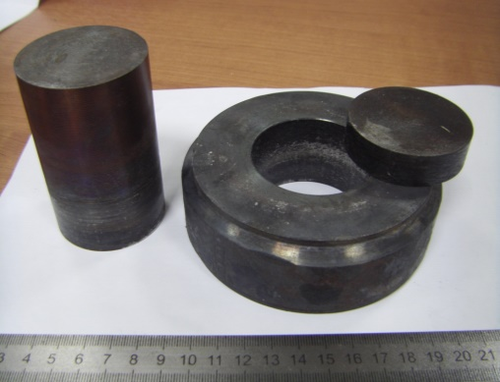
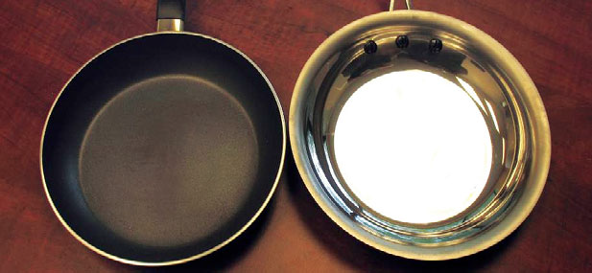
Сферы возможного применения
Присадки в смазочные материалы
Аддитивные технологии: новый материал для 3д-печати
Износостойкие композиционные материалы (баббиты)
Антипригарные покрытия для кухонной посуды
7
www.quasicrystals.ru

Slide 8
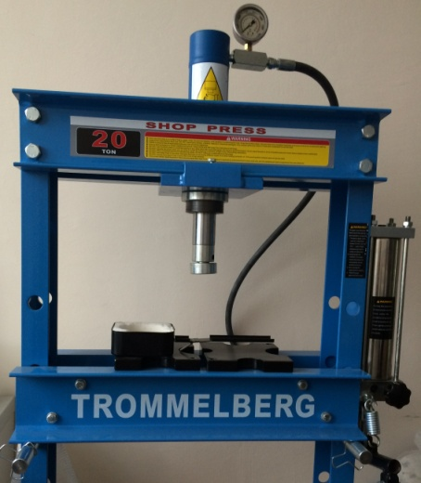
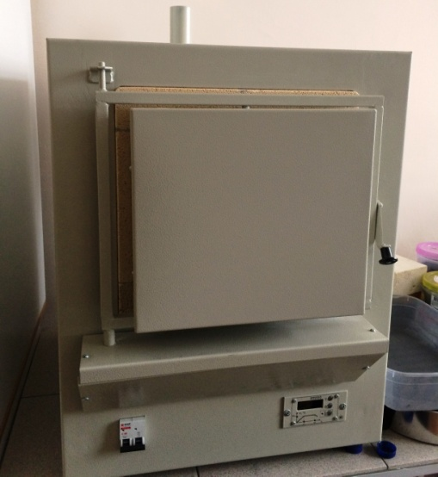
Лабораторное оборудование
Трибометр
Используется для определения времени жизни покрытий, поведения при трении и изучения износа твердых материалов и покрытий в зависимости от времени, контактного давления, скорости, температуры, влажности и наличия смазки, а также первичного и вторичного вакуума.
Пресс гидравлический ручной
Пригоден для выполнения операций по запрессовке, выпрессовке, гибке, штамповке и др. Используется для изготовления композиционных материалов, например, баббита с квазикристаллом для подшипников скольжения.
Печь плавильная
Служит для превращения кристаллического материала в жидкофазный материал с помощью нагрева, превышающего температуру плавления.
8
www.quasicrystals.ru

Slide 9
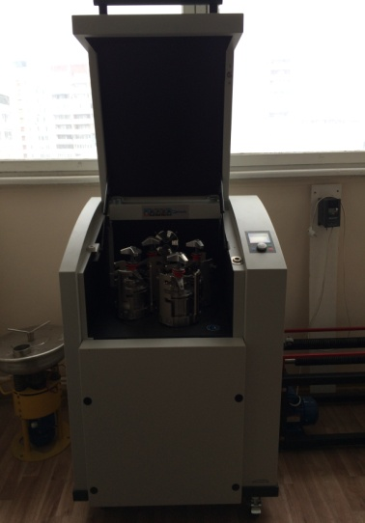
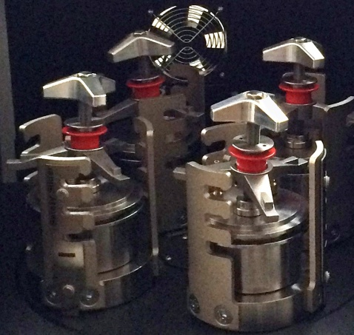
Лабораторное оборудование
В лаборатории также имеется:
Планетарная мельница
Шаровая мельница
Дистиллятор
Вибрационный смеситель
Газобалонная станция
Сито полуавтоматическое
Инвертор сварочный и др.
9
www.quasicrystals.ru

Slide 10
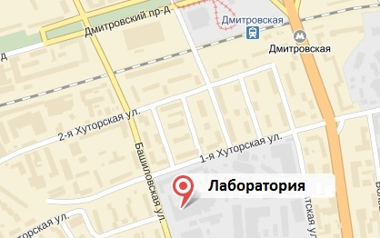
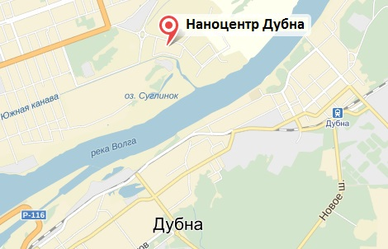
Контакты
Александр Савицкий - генеральный директор ТК КвазиКристаллы
8-916-849-92-96
as@ttorr.ru
Наши адреса:
Москва
Дубна
10
www.quasicrystals.ru

